Slide 1
游戏服务器引擎
快速开发MMORPG

Slide 2
目标特性
支持10万人同服在线
大场景支持3000人
支持多副本场景
支持玩家角色跨服
支持2D，2.5D，3D游戏
客户端支持windows，IOS，Linux，Android
场景支持移动穿透和移动阻挡两种
轻松快速的自定义游戏逻辑层
支持热升级

Slide 3
适用范围
MMORPG
棋牌游戏平台
要求强联网的房间类型游戏
各类手机联网卡牌游戏

Slide 4
技术特性
操作系统支持Windows和Linux平台
数据库系统支持MySQL等DBMS
支持热扩容
支持热升级
敏捷灾难恢复
二次定制开发快速

Slide 5
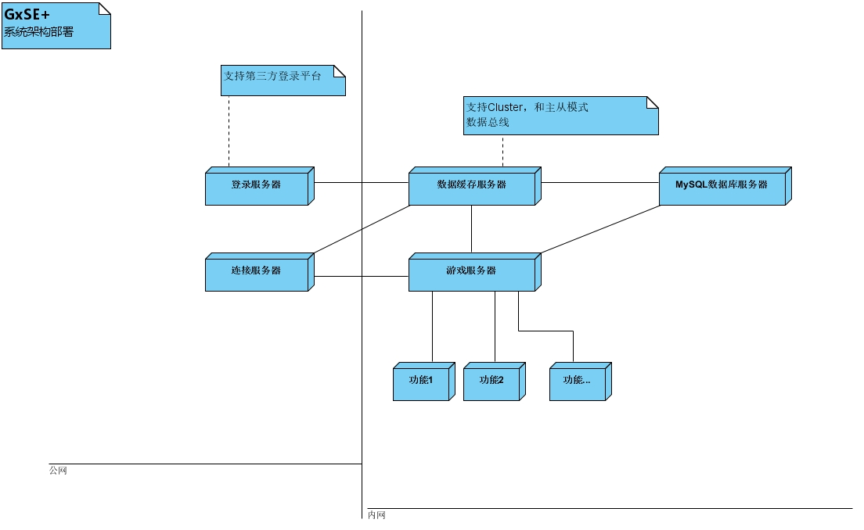
系统架构

Slide 6
设计原则
安全最小暴露
分布式，多层级
事件，消息订阅回调机制
模块化，黑盒封装，接口采用标准C方式
日志可分析
数据系统XML标准格式
集中配置

Slide 8
SDK
游戏逻辑层的扩展
支持C/C++的动态链接库
支持lua脚本扩展
XML文件实现灵活的数据结构定义
面向对象的数据引擎，支持LUA存储脚本过程

Slide 9
KIT
可视化的开发环境
运行监控
压力测试工具

Slide 10
项目样例

Slide 11
技术细节
内存预分配
服务器 LOD
空间矩阵 SpaceMatrix
数据库缓存 DB-Cached

Slide 12
数据缓存
定期将脏的数据写入到数据库中
立即将数据写入到数据库中
直接从数据库中读取信息
从缓存中查找数据,如果没有从数据库中查找数据,并载入到缓存中

Slide 13
易部署

